Slide 1

স্বাগতম

Slide 2
পরিচিতি
শহীদুজ্জামান
সহকারি শিক্ষক
শাহবাজ পুর উত্তর সরকারী প্রাথমিক বিদ্যালয় ।

Slide 3
পাঠের পরিচিতি
শ্রেণিঃ চতুর্থ, বিষয়ঃ প্রাথমিক বিজ্ঞান
আজকের পাঠঃ উদ্ভিদ ও প্রাণী ।
পাঠ্যাংশঃ এ পৃথিবীতে ...............বৃদ্ধি ঘটে ।

Slide 4
১। উদ্ভিদ প্রাণী চিনে নাম বলতে পারবে ।
২। উদ্ভিদ ও প্রাণীর বৈশিষ্ট্য বলতে পারবে ।
৩।উদ্ভিদ ও প্রাণীর পার্থক্য লিখতে পারবে ।
পাঠের শিখনফল

Slide 5
আবেগ সৃষ্টিঃ
ছবির মাধ্যমে আবেগ সৃষ্টি করব ।

Slide 6
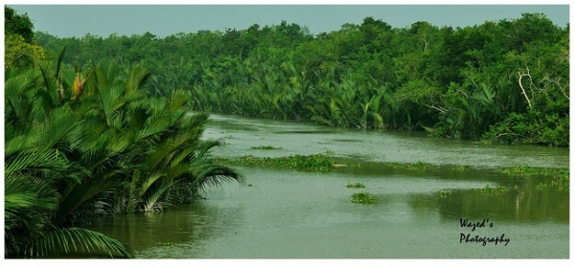
সুন্দর বন

Slide 7
পূর্ব জ্ঞান যাচাই-
শিক্ষার্থীদের ছোট ছোট প্রশ্নের
মাধ্যমে তা করব ।

Slide 8
উপস্থাপনের ধাপ সমূহঃ-
১।নিকট পরিবেশের উদ্ভিদ ও প্রাণী পর্যবেক্ষন করবে ।
২।উদ্ভিদ ও প্রাণীর বৈশিষ্ট্য আলোচনা করব ।
৩।উদ্ভিদ ও প্রাণীর খাদ্য সম্পর্কে আলোচনা করব ।

Slide 9
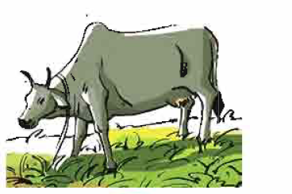
গরু
গরু চলাফেরা করতে পারে তাই গরু প্রাণী ।

Slide 10
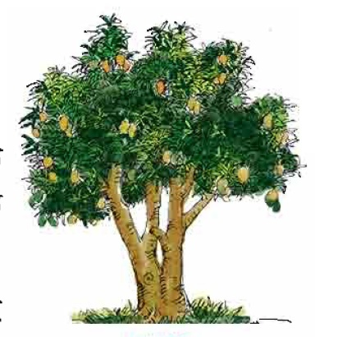
আম গাছ
গাছ চলাফেরা করতে পারে না,কারণ গাছ উদ্ভিদ ।

Slide 11
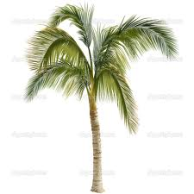
নারিকেল গাছ
নারিকেল গাছ চলাফেরা করতে পারে না তাই নারিকেল গাছ উদ্ভিদ।

Slide 12
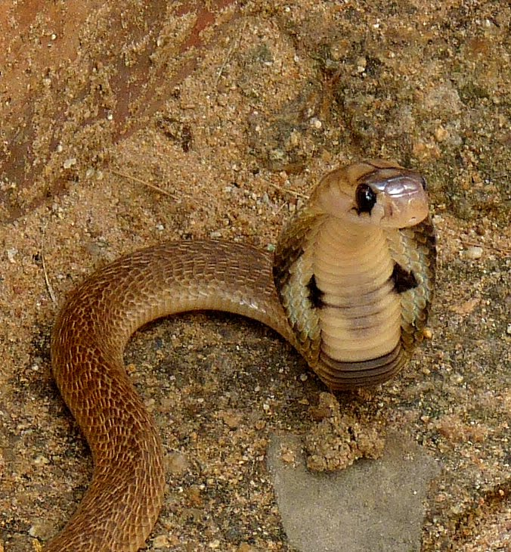
সাপ
সাপ চলাফেরা করতে পারে তাই সাপ প্রাণী।

Slide 13
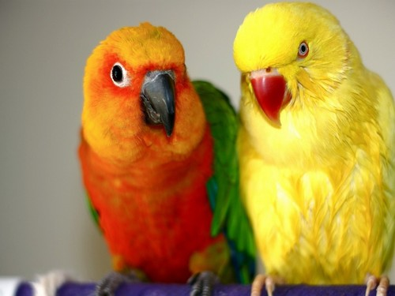
পাখি
পাখি চলাফেরা করতে পারে তাই পাখি প্রাণী ।

Slide 14
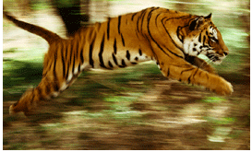
বাঘ
বাঘ চলাফেরা করতে পারে তাই বাঘ প্রাণী ।

Slide 15

শাপলা
শাপলা চলাফেরা করতে পারে না কারণ শাপলা উদ্ভিদ ।

Slide 16
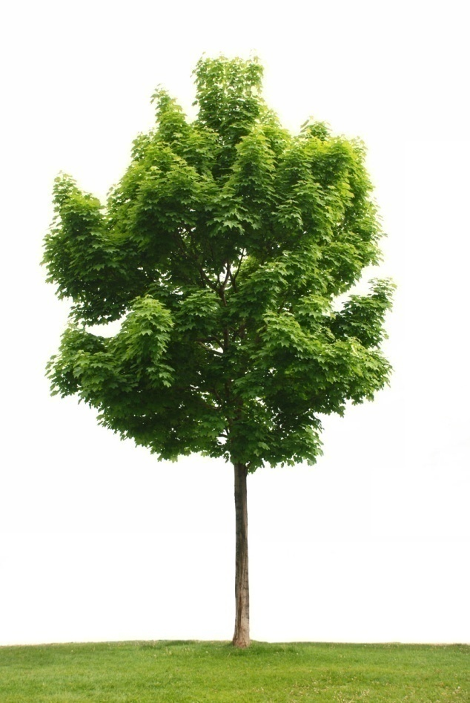
উদ্ভিদ
উদ্ভিদ চলাফেরা করতে পারে না

Slide 17
তোমাদের পাঠ্য বইয়ের ৮ পৃষ্ঠা বের করে
কিছুক্ষণ নিরবে পড় ।

Slide 18


উদ্ভিদ
উদ্ভিদের বৈশিষ্ট্যঃ-
১। উদ্ভিদ চলাফেরা করতে পারে না ।
২। উদ্ভিদ প্রাণীর মত খাবার গ্রহন করতে পারে না ।
৩। উদ্ভিদ সূর্য আলো ও পানির সাহায্যে নিজের খাদ্য নিজেই তৈরি করে ।

Slide 19
প্রাণী
প্রাণীর বৈশিষ্ট্যঃ- ১। প্রাণী চলাফেরা করতে পারে ।
২। প্রাণী কঠিন,তরল সব রকম খাদ্য গ্রহন করে ।
৩। প্রাণী নিজের খাদ্য নিজে তৈরি করতে পারে না।

Slide 20
দলীয় কাজঃ-
3টি দলে ভাগ করে 2টি করে উদ্ভিদ ও প্রাণীর নামের ছক তৈরী করবে ।

Slide 21
উদ্ভিদ | প্রাণী
ক দল- আম গাছ,শাপলা । | বাঘ,গরু ।
খ দল- নারিকেল গাছ,কাঠাল গাছ । | সাপ,ছাঘল ।
গ দল- কলা গাছ,পেয়ারা গাছ । | কুকুর,বিড়াল ।

Slide 22

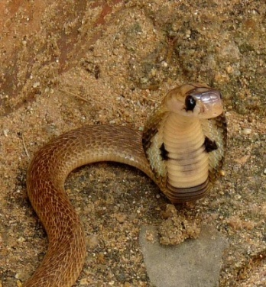

দাগ টেনে মিল কর

Slide 23
শূন্যস্থান পূরণ কর
ক।উদ্ভিদ মতো খাদ্য গ্রহন করে না ।
খ।মৃত্যুর পূর্ব পর্যন্ত বৃদ্ধি পায় ।
গ।উদ্ভিদের শাখা প্রশাখা বিভিন্ন প্রাণীর ।
প্রাণীর
উদ্ভিদ
খাদ্য

Slide 24
মূল্যায়নঃ
ক।মৌখিকঃ-১।পাঁচটি উদ্ভিদের নাম বল ।
২।পাঁচটি প্রাণীর নাম বল ।
খ।লিখিতঃ-উদ্ভিদ ও প্রাণীর মধ্যে পার্থক্য লিখ ।

Slide 25
পরিকল্পিত কাজঃ
উদ্ভিদ ও প্রাণী পর্যবেক্ষণ করে আশে পাশের ১০টি করে উদ্ভিদ ও প্রাণীর নাম লিখে আনবে ।

Slide 26

ধন্যবাদ

